Slide 1
ResNetsに対する新たな正則化手法
ShakeDropの提案
大阪府立大学 大学院工学研究科
山田良博, 岩村雅一, 黄瀬浩一

Slide 2


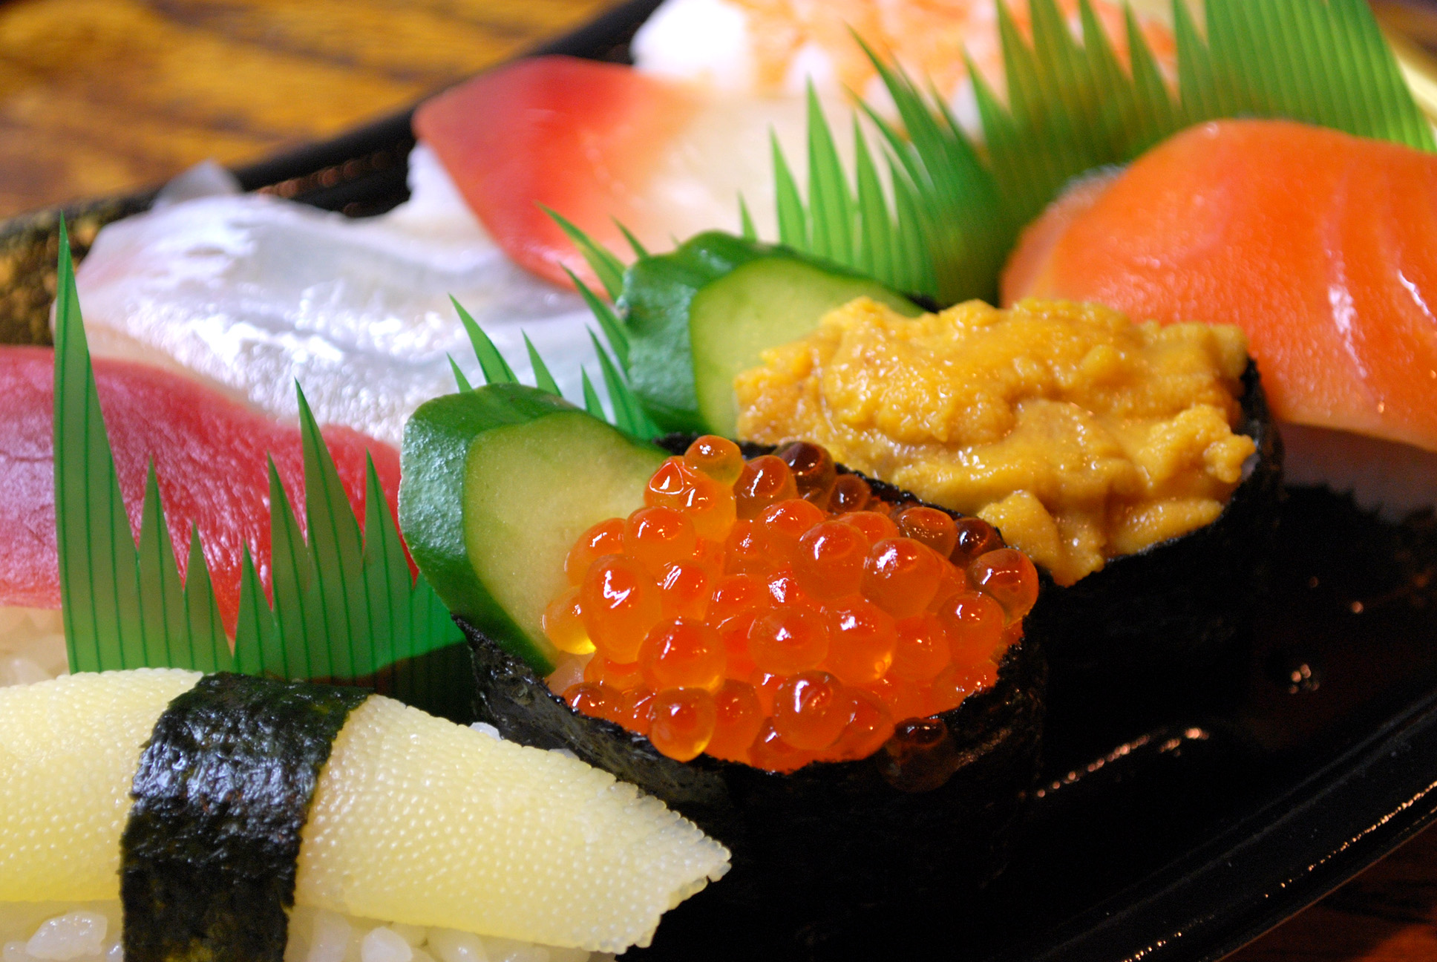
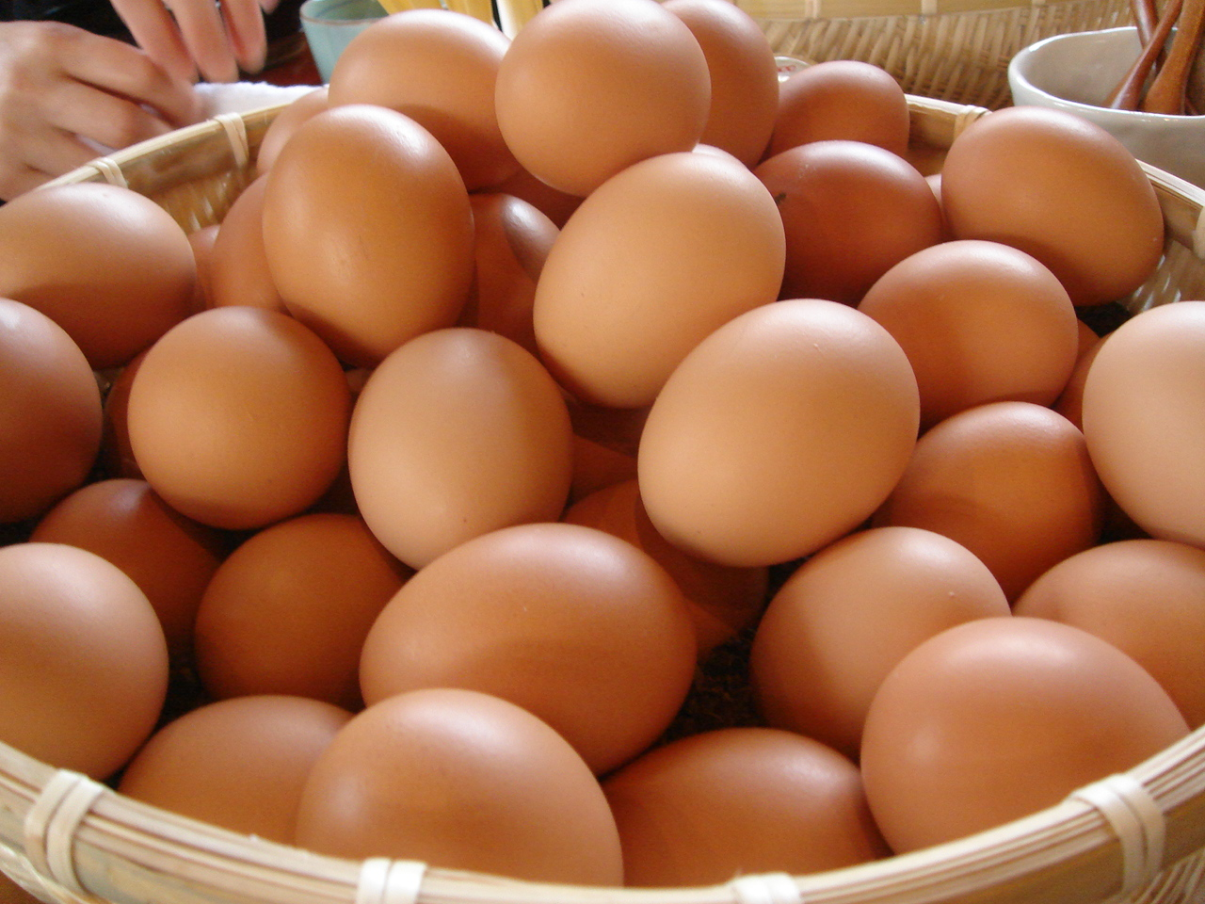
1. はじめに
一般物体認識
ネコ
タマゴ
計算機を用いて画像をカテゴライズする

Slide 3
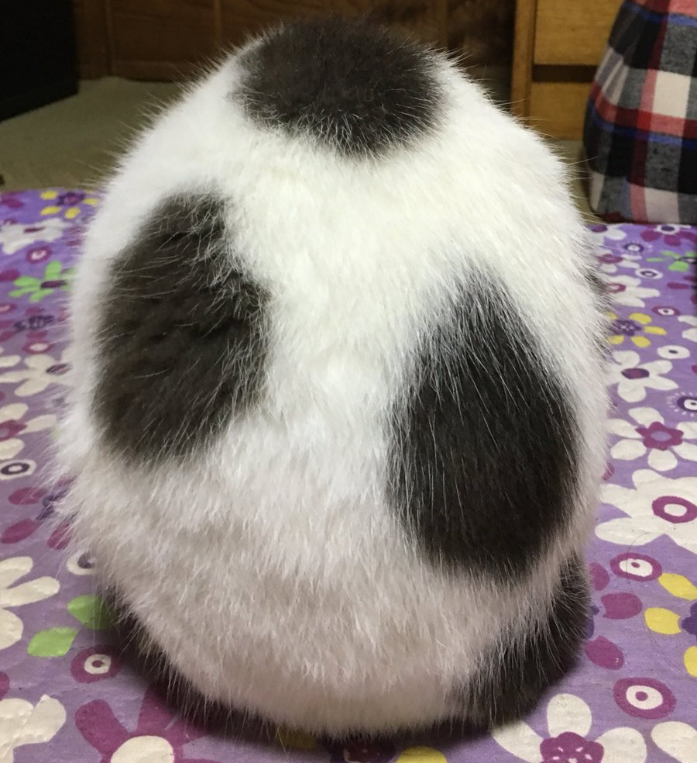
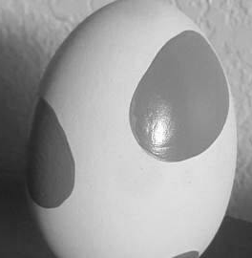
1. はじめに
色や形状は似てるが
明らかに違う
一般物体認識
ネコ
タマゴ
一般物体認識は
きわめて難しい問題とされてきた

Slide 4
1. はじめに –CIFAR-100の認識精度の推移-
認識率 (%)
提案手法: ShakeDrop
PyramidSepDrop
ResNeXt
Shake-Shake
Wide ResNet
PyramidNet
DenseNet
世界最高精度を達成！
Pre-ResNet
ResNet
(2017/10/11 時点)
2015年
2016年
2017年

Slide 5
1. はじめに -いかに最高精度を実現したか-
① ResNet
Skip Connectionをもつニューラルネット
② 確率的正則化
ニューラルネットに制約を与える

Slide 6
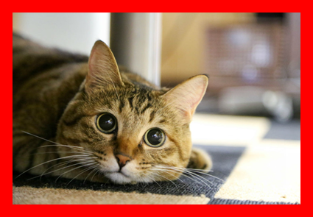
1. はじめに -ResNetの特徴-
従来型
CNN
ResNet
計算中の値を
何も処理せず足す
Skip Connection
…
…
畳み込み
畳み込み
畳み込み
畳み込み
畳み込み
畳み込み
畳み込み
畳み込み
…
…
ネコ
ネコ
Skip Connectionが何故良いのか？

Slide 7
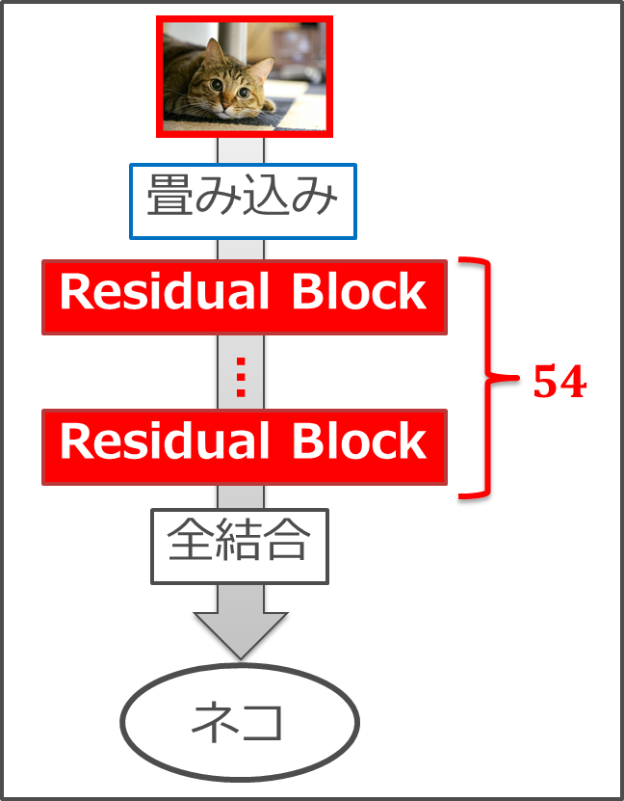
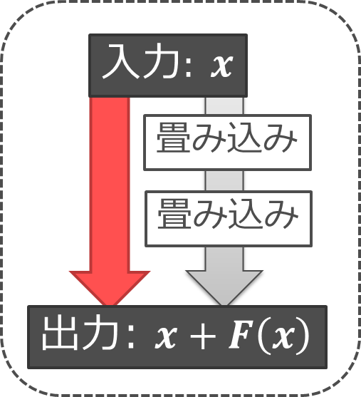
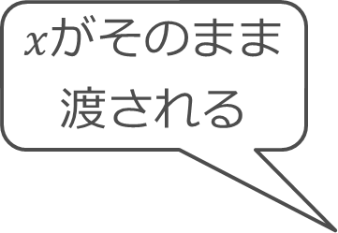
1. はじめに -Skip Connectionのメリット-
Skip Connection
$x$がそのまま
渡される
Residual Block
(一部の処理を省略)
計算途中の情報の欠損が起こりにくいので
100層以上の深いネットワークを実現

Slide 8
1. はじめに -ResNetの波及効果-
認識率 (%)
提案手法: ShakeDrop
PyramidSepDrop
ResNeXt
Shake-Shake
Wide ResNet
PyramidNet
DenseNet
Pre-ResNet
多くの手法がResNet！
ResNet
2015年
2016年
2017年

Slide 9
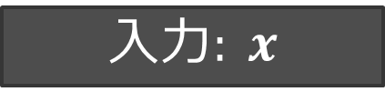
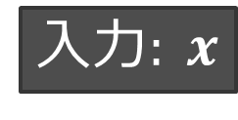
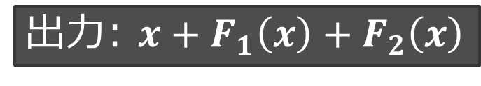
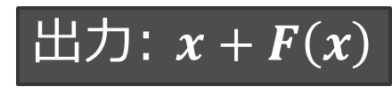
1. はじめに -ResNetsの構造の種類-
(Pre)ResNet
WideResNet
PyramidNet
ResNeXt
入力$: x$
入力$: x$
畳み込み
畳み込み
畳み込み
畳み込み
畳み込み
畳み込み
出力: $x+F\left(x\right)$
出力: ${x+F}_{1}\left(x\right)+F_{2}\left(x\right)$
2-Branch型
3-Branch型
多くが2-Branch型の構造をもつ

Slide 10
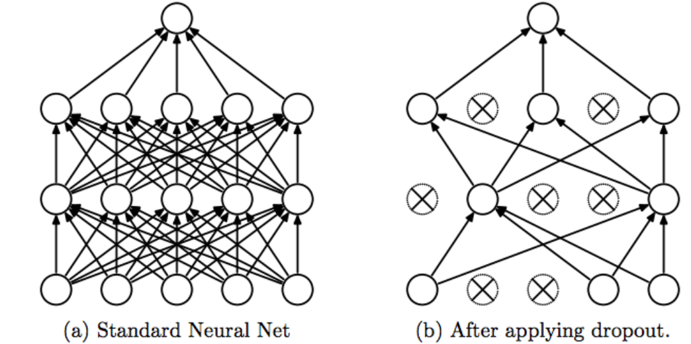
1. はじめに -いかに最高精度を実現したか-
① ResNet
スキップ構造をもつニューラルネット
確率的に欠損させる
②確率的正則化
ニューラルネットに制約
例: Dropout

Slide 11
1. はじめに –確率的正則化-
「正則化」
ニューラルネットに制約を与える
  ニューラルネットワークに
  確率的な制約を与える
  (Dropout等)
Dropout

Slide 12
1. はじめに -ResNets+確率的正則化-
認識率 (%)
提案手法: ShakeDrop
PyramidSepDrop
ResNeXt
Shake-Shake
Wide ResNet
PyramidNet
DenseNet
Pre-ResNet
ResNets+確率的正則化が
認識精度向上のキモ
ResNet
2015年
2016年
2017年

Slide 13

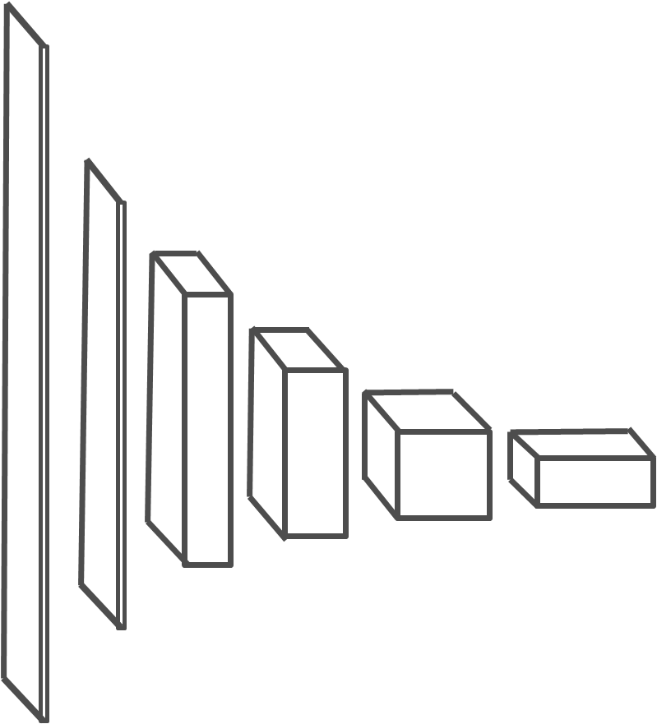
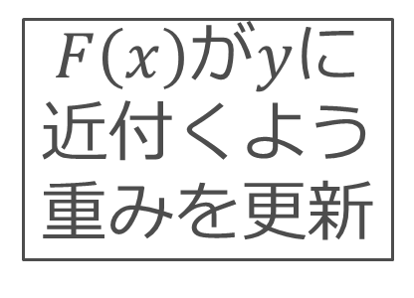
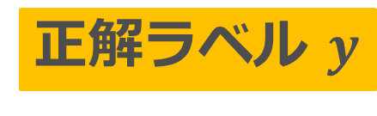
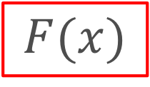
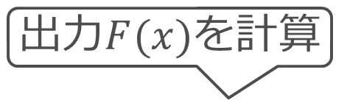

1. はじめに -Shake-Shakeの特徴-
学習を乱す仕組みを提案し精度改善
$出力F(x)$を計算
Noise
① Forward pass
$$F(x)$$
Input $x$
$F\left(x\right)$が$y$に近付くよう重みを更新
Neural Network
② Backward Pass
“Cat”
Noise
正解ラベル $y$

Slide 14
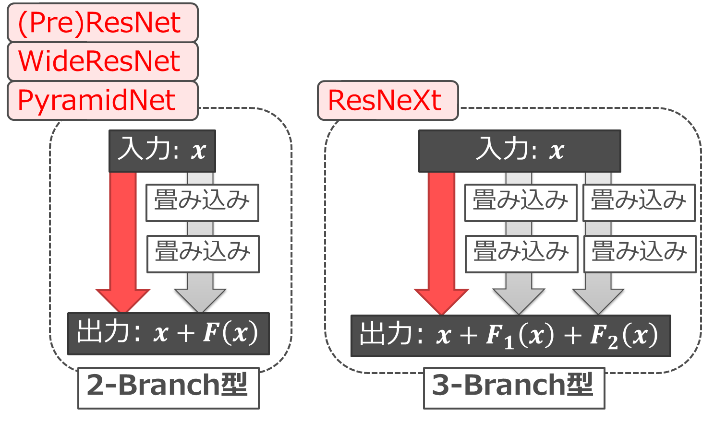
1. はじめに -提案手法のポイント-
Shake-Shakeは2-Branch型で使えない
 | 2-Branch型 | 3-Branch型
Shake-Shake | × | ○
提案手法 | ◎ | ◎
汎用的かつ高精度

Slide 15
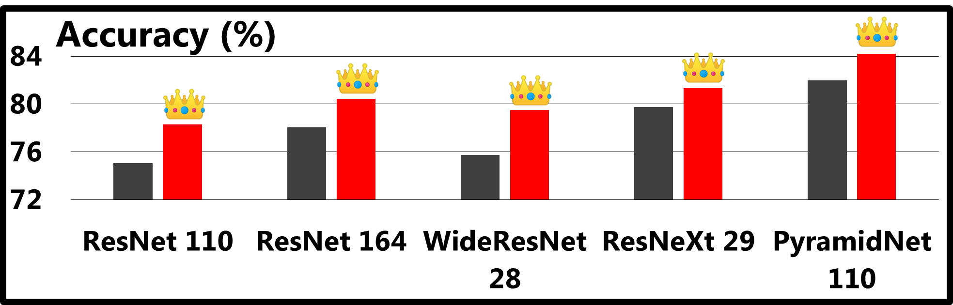
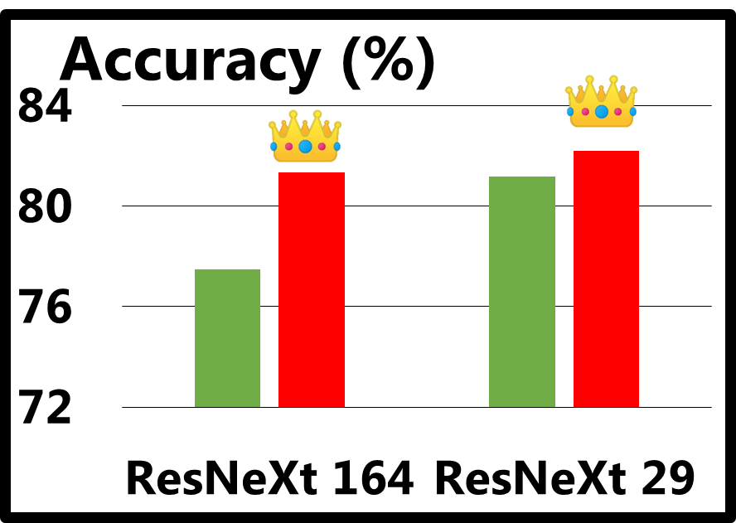
1. はじめに -提案手法の有効性-
 | 2-Branch型 | 3-Branch型
Shake-Shake | × | ○
提案手法 | ◎ | ◎
ベースラインに比べ良好
Shake-Shakeより高精度
※ CIFAR-100にて（Tiny ImageNetでも似た傾向）

Slide 16
目次
はじめに
提案手法
  従来手法Shake-Shakeの解釈
  ShakeDropの着想
おわりに

Slide 17
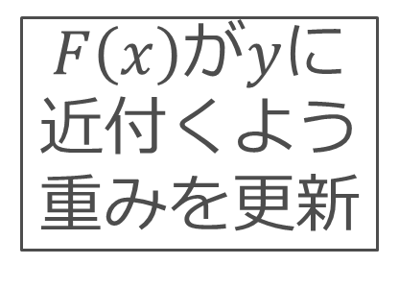

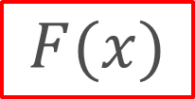
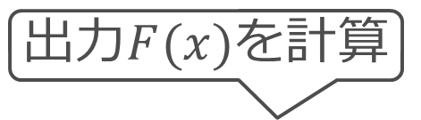

2. 提案手法 -Shake-Shakeにおけるノイズ-
内分
$出力F(x)$を計算
Noise
① Forward pass
$$F(x)$$
Input $x$
$F\left(x\right)$が$y$に近付くよう重みを更新
Neural Network
② Backward Pass
“Cat”
Noise
正解ラベル $y$
内分
内分によってノイズを与えている

Slide 18
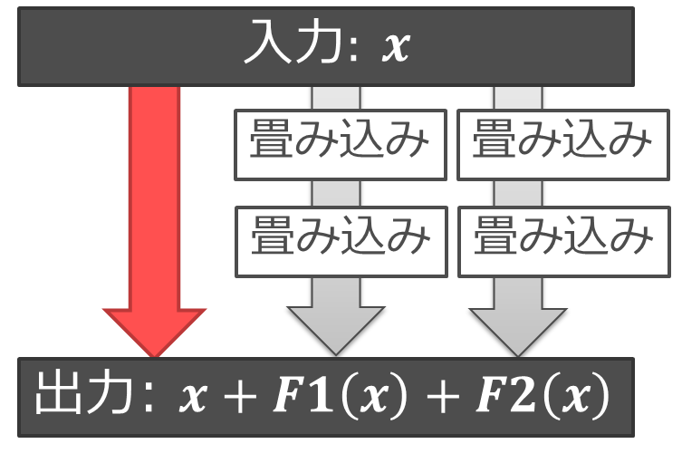
2. 提案手法 -ResNeXtの構造-
ResNeXt
それぞれの計算結果を足し合わせる

Slide 19
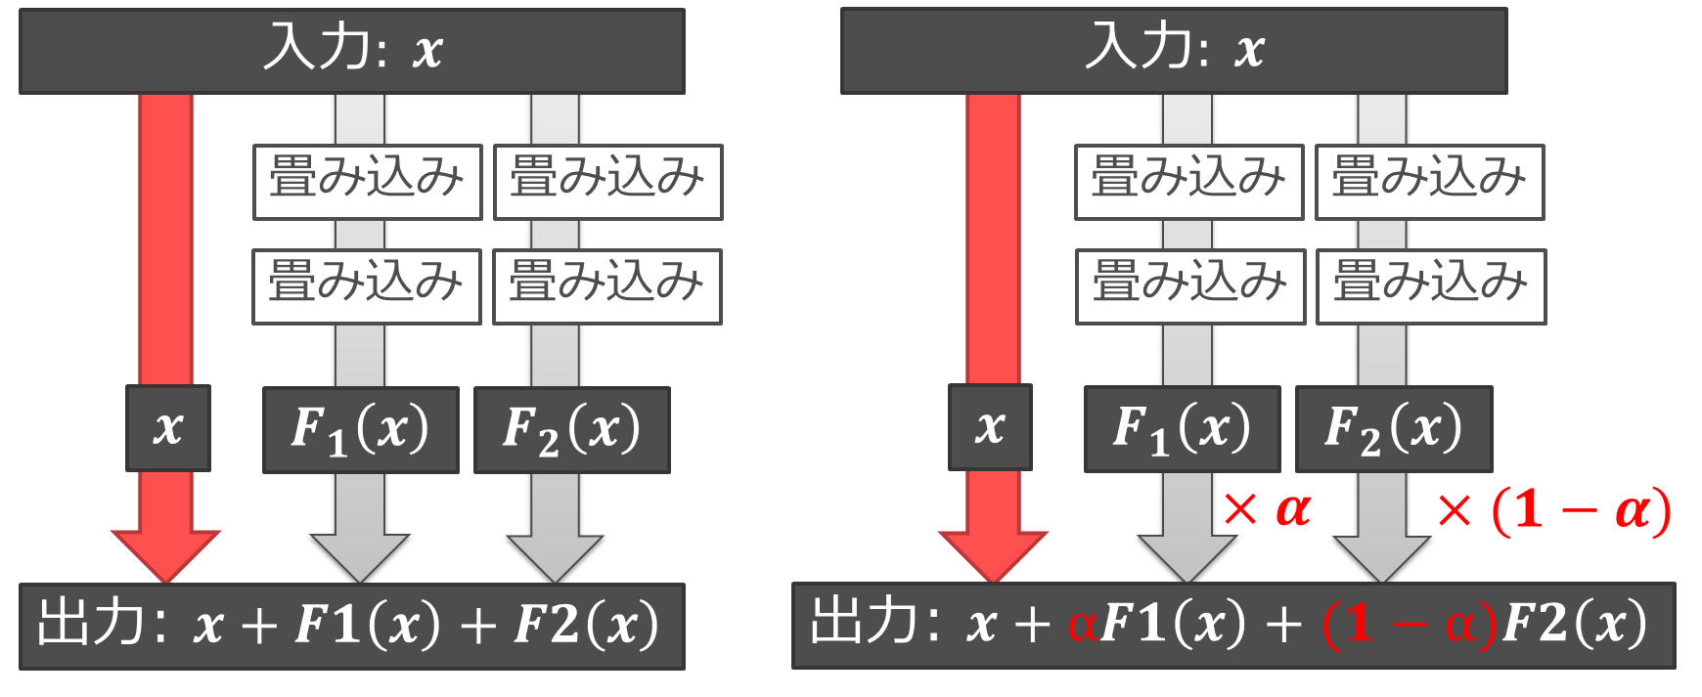
2. 提案手法 -ResNeXtの構造の書き換え-
ResNeXt
便宜上このように表現する
それぞれの計算結果を足し合わせる

Slide 20
2. 提案手法 -Shake-Shakeにおけるノイズ-
ResNeXt
Shake-Shake
α：一様乱数（0〜1）
この構造が精度改善を果たす理由は解明されていない

Slide 21
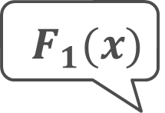
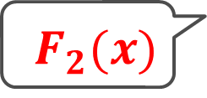
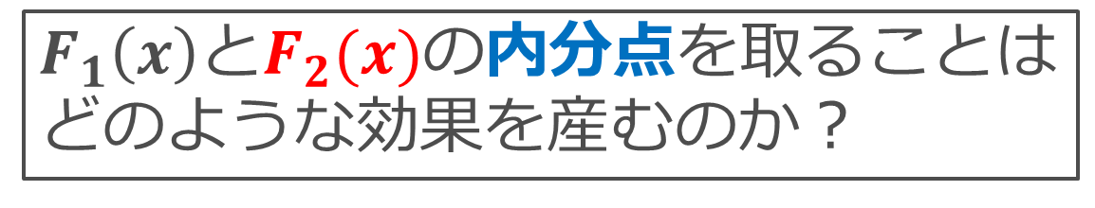
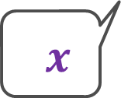
2. 提案手法 -Shake-Shakeの我々の解釈-
特徴空間
$F_{1}(x)$
$x$
$F_{2}(x)$
内分点
$F_{1}\left(x\right)$と$F_{2}(x)$の内分点を取ることは
どのような効果を産むのか？

Slide 22
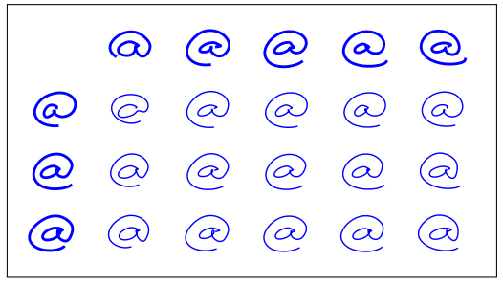
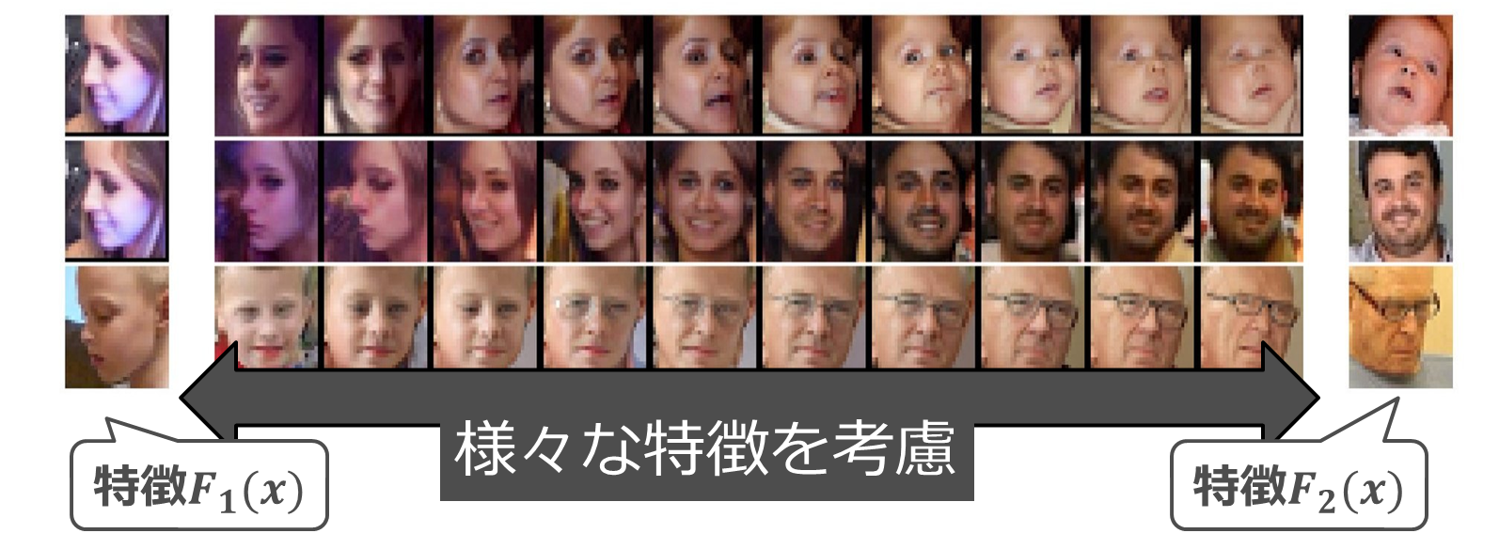
2. 提案手法 -特徴を混ぜるとどうなる？-
例：『2つの画像の特徴の内分』
画像1
画像２
新しい画像
内分( , )
特徴
特徴
特徴
特徴の内分によって
擬似的にデータを増やせる
“Dataset Augmentation in Feature Space”, ICLR 2017 workshop

Slide 23



2. 既存研究 -Shake-Shakeの我々の解釈-
特徴空間
$F_{1}(x)$
$x$
$F_{2}(x)$
内分点
Shake-ShakeのForward passは
内分点を用いることで
データを擬似的に増加させている

Slide 24

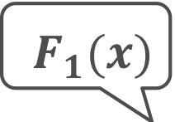
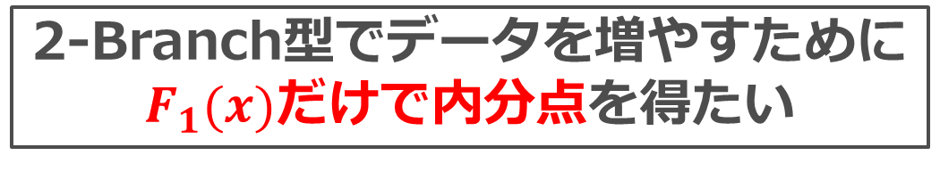
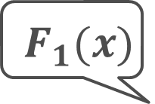



2. 提案手法 -Shake-Shakeの2-Branch化-
周囲の点を扱えれば
異なる2つの特徴の
内分点である必要はない
2-Branch型でデータを増やすために
$F_{1}(x)$だけで内分点を得たい
Shake-Shake
仮提案手法
$F_{1}(x)$
$F_{1}(x)$
$x$
$x$
内分点
$F_{2}(x)$
内分点
$${ 0×F}_{2}(x)$$
$${F_{2}\left(x\right)=0とみなしF}_{1}\left(x\right)との内分点をとる$$

Slide 25





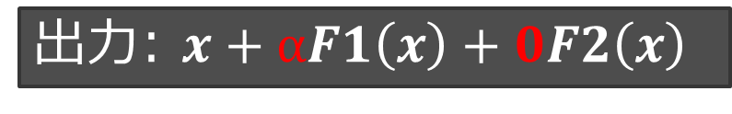





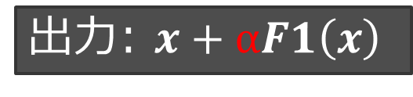
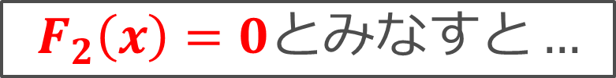
2. 提案手法 -Shake-Shakeの2-Branch化-
$$F_{2}\left(x\right)=0とみなすと…$$
入力$: x$
入力$: x$
畳み込み
畳み込み
畳み込み
畳み込み
畳み込み
=
畳み込み
$$x$$
$$F_{1}\left(x\right)$$
$$F_{2}\left(x\right)$$
$$x$$
$$F_{1}\left(x\right)$$
$$×α$$
$$×0$$
$$×α$$
出力: $x+αF1\left(x\right)+0F2\left(x\right)$
出力: $x+αF1\left(x\right)$
2-Branch型にできる

Slide 26


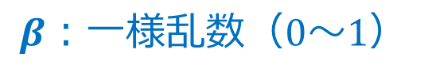



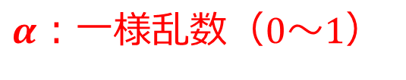

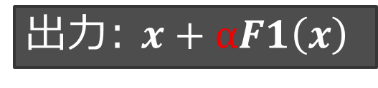
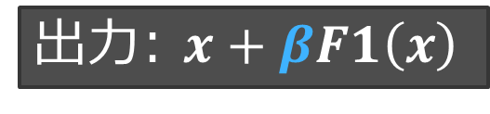
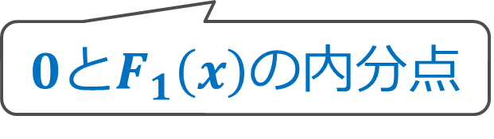
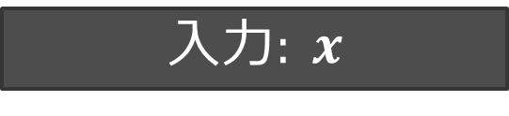
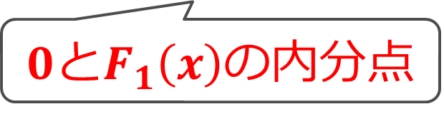

2. 提案手法 -仮提案手法-
Forward
Backward
入力$: x$
入力$: x$
畳み込み
畳み込み
畳み込み
畳み込み
$$x$$
$$F_{1}\left(x\right)$$
$$x$$
$$F_{1}\left(x\right)$$
$$×α$$
$$×β$$
出力: $x+αF1\left(x\right)$
出力: $x+βF1\left(x\right)$
$α$：一様乱数（$0〜1$）
$β$：一様乱数（$0〜1$）
$0とF_{1}\left(x\right)$の内分点
$0とF_{1}\left(x\right)$の内分点

Slide 27
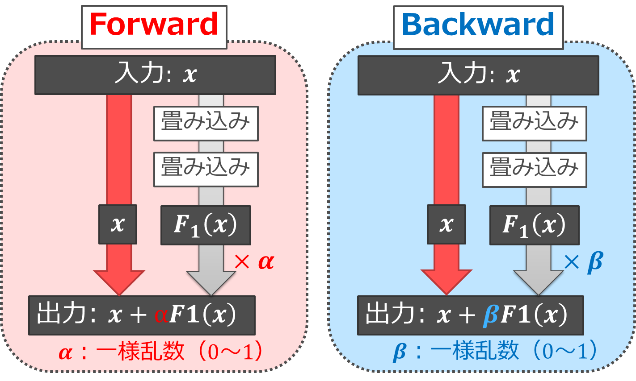
2. 提案手法 -仮提案手法-
認識率: 22.01%
そもそも上手く学習できなかった

Slide 28
2. 提案手法 -上手くいかなかった理由-
① Forward
② Backward
畳み込み
Noise
Residual Block
Noise
Noise
Residual Block
Noise
Noise
Residual Block
Noise
Noise
Residual Block
Noise
全結合
全ての層でノイズを与えると
ノイズが大きくなり学習が上手く進まない

Slide 29
2. 提案手法 -2-Branchで学習するには？-
① Forward
② Backward
畳み込み
Residual Block
Residual Block
Noise
Residual Block
Noise
Residual Block
全結合
一部のBlockにしかノイズを与えないようにすれば
ノイズの悪影響が軽減され，学習が安定する

Slide 30
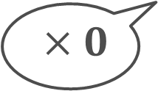
2. 提案手法 –先行研究StochasticDepth-
ResNet
StochasticDepth
畳み込み
畳み込み
Residual Block
Residual Block
Residual Block
Residual Block
Residual Block
Residual Block
学習しない！
Residual Block
Residual Block
全結合
$$×0$$
全結合
通常の学習と学習しない場合を確率的に切り替え
効果的な学習を促進させた先行研究を参考に

Slide 31

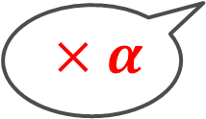
2. 提案手法 –提案手法ShakeDrop-
ResNet
StochasticDepth
ShakeDrop
畳み込み
畳み込み
畳み込み
Residual Block
Residual Block
Residual Block
Residual Block
Residual Block
Residual Block
Residual Block
Residual Block
Residual Block
Residual Block
Residual Block
Residual Block
全結合
$$×0$$
全結合
$$×α$$
全結合
$$×β$$
通常の学習と学習しない場合を確率的に切り替え
効果的な学習を促進させた先行研究を参考に

Slide 32



2. 提案手法 -ShakeDropに$適したα$と$β$-
周囲の点を扱えれば
異なる2つの特徴の
内分点である必要はない
様々な$α, β$で
認識精度を比較すると...
81.73%
83.78%
$$α∈[0 ,1]$$
$$β∈[0 ,1]$$
$$α∈\left[−1,1\right] \\ β∈[0 ,1]$$
Shake-Shakeの推奨パラメータよりも
優れたパラメータが見つかった

Slide 33








2. 提案手法 -ShakeDropのパラメータ$α$の解釈-
周囲の点を扱えれば
異なる2つの特徴の
内分点である必要はない
ShakeDropのパラメータ$α$は
なぜ優れているのか？
Shake-Shake
ShakeDrop
$F_{1}(x)$
$F_{1}(x)$
$x$
$x$
内分点
$F_{2}(x)$
内分点
${−F}_{1}(x)$
$F_{2}\left(x\right)=−F_{1}(x)とみなし内分点を$とることで
より広い範囲で多様なデータを作れているから

Slide 34








2. 提案手法 -ShakeDropのパラメータ$β$の解釈-
周囲の点を扱えれば
異なる2つの特徴の
内分点である必要はない
① Forward
② Backward
畳み込み
Residual Block
ノイズと$α$の影響を受ける
Residual Block
$$×α$$
Residual Block
$$×β$$
ノイズの影響を受ける
Residual Block
全結合
$$α∈\left[−1,1\right]$$
$$β∈\left[0 ,1\right]$$
ノイズを与える層は$α$の影響を強く受けるので
$β$によって勾配を弱めあまり学習しない

Slide 35
目次
はじめに
提案手法
おわりに

Slide 36

3. まとめ -研究の貢献-
提案手法 ShakeDrop
Shake-Shakeを2-Branchで実現
不安定な学習を安定化する工夫を開発
世界最高精度を達成！
(2017/10/11 時点)

Slide 38


2. 既存研究 -Shake-Shakeの解釈(Backward)-
β：一様乱数（0〜1）
パラメータ更新式 (momentum法)
$$w_{t+1}=w_{t}−μ\frac{\text{∂}L\left(w_{t}\right)}{\text{∂}w_{t}}+mv_{t}$$
Backwardで得られる勾配
更新量の移動平均
βに応じて小さくなる
βの期待値に応じて0.5倍
Backwardでは内分点を取ることで
更新量を減らし学習が安定化

Slide 39


2. 既存研究 -Shake-Shakeの解釈(Backward)-
ただし先ほどの解釈は$α=1$の場合で
内分点を取るとどうなるか分からない
β：一様乱数（0〜1）
パラメータ更新式 (momentum法)
$$w_{t+1}=w_{t}−μ\frac{\text{∂}L\left(w_{t}\right)}{\text{∂}w_{t}}+mv_{t}$$
Backwardで得られる勾配
更新量の移動平均
α/βに応じて...?
a/βの期待値に応じて...?

Slide 40

3. おわりに –今後の課題-
ShakeDrop
ImageNetにおける検証
様々な条件での認識精度の検証
エラー率の低下を目指したパラメータ調整

Slide 41



3. 提案手法 -Shake-Shakeの改良-
内分点を用いることで
データを擬似的に増加させているならば...
周囲の点を扱えれば
異なる2つの特徴の
内分点である必要はない
$F_{1}(x)$
$x$
$F_{2}(x)$
内分点

Slide 42












入力$: x$
入力$: x$
畳み込み
畳み込み
畳み込み
畳み込み
畳み込み
畳み込み
畳み込み
畳み込み
$$x$$
$$F_{1}\left(x\right)$$
$$F_{2}\left(x\right)$$
$$x$$
$$F_{1}\left(x\right)$$
$$F_{2}\left(x\right)$$
$$×α$$
$$×(1−α)$$
出力: $x+F1\left(x\right)+F2\left(x\right)$
出力: $x+αF1\left(x\right)+(1−α)F2\left(x\right)$

Slide 43



入力$: x$
入力$: x$
畳み込み
畳み込み
畳み込み
畳み込み
畳み込み
畳み込み
畳み込み
畳み込み
出力: $x+F1\left(x\right)+F2\left(x\right)$
$$x$$
$$F_{1}\left(x\right)$$
$$F_{2}\left(x\right)$$
$$×α$$
$$×(1−α)$$
出力: $x+αF1\left(x\right)+(1−α)F2\left(x\right)$

Slide 44







1. はじめに -ResNetsの構造の種類-
2-Branch型
3-Branch型
ResNet
入力$: x$
入力$: x$
Wide ResNet
畳み込み
畳み込み
畳み込み
畳み込み
畳み込み
畳み込み
PyramidNet
$$x$$
$$F\left(x\right)$$
$$x$$
$$F_{1}\left(x\right)$$
$$F_{2}\left(x\right)$$
ResNeXt
多くが2-Branch型の構造をもつ

Slide 45
2. 既存研究 -Shake-Shakeの解釈(Backward)-
β：一様乱数（0〜1）
パラメータ更新式 (momentum法)
$$w_{t+1}=w_{t}−μ\frac{\text{∂}L\left(w_{t}\right)}{\text{∂}w_{t}}+mv_{t}$$
Backwardで得られる勾配
更新量の移動平均
βに応じて小さくなる
βの期待値に応じて0.5倍
Backwardでは内分点を取ることで
更新量を減らし学習が安定化

Slide 46








2. 既存研究 -Shake-Shakeの内分点の解釈-
様々な特徴を考慮
特徴$F_{1}(x)$
特徴$F_{2}(x)$
$F_{1}(x)$
$F_{2}(x)$
内分点$F(x)$
$F_{1}\left(x\right)$と$F_{2}(x)$の線分上に存在する
様々な特徴を学習に利用

Slide 47
1. はじめに
一般物体認識
ネコ
寿司
計算機を用いて画像を一般的なカテゴリに

Slide 48

1. はじめに
一般物体認識
ネコ
寿司
一般物体認識は
きわめて難しい問題とされてきたが…

Slide 49
1. はじめに –DeepとWideの比較-
認識精度(%)
CIFAR-100の認識精度
Deep系でも
精度向上？
Wide系は
様々な工夫で
精度向上
Deep
Cutout
Shake-Shake
ResNeXt-29
(8-64d)
Wide
パラメータ数(100万個)

Slide 50
1. はじめに –提案手法の結果-
認識精度(%)
CIFAR-100の認識精度
提案手法
圧倒的な改善を果たした
Deep
Cutout
Wide
パラメータ数(100万個)

Slide 51
1. はじめに –Shake-Shake-
認識精度(%)
CIFAR-100の認識精度
全く新しい正則化で
精度を向上させたが
Wideな手法専用
Deep
Shake-Shake
Wide
パラメータ数(100万個)

Slide 52
1. はじめに –新たな正則化ShakeDrop-
認識精度(%)
CIFAR-100の認識精度
新たな正則化
ShakeDropで改善
ShakeDrop
Deep
Wideな手法専用
Shake-Shake
Wide
パラメータ数(100万個)

Slide 53
1. はじめに –Cutout-
認識精度(%)
CIFAR-100の認識精度
学習画像に対する
新たな前処理で
精度改善
ShakeDrop
Deep
Cutout
Shake-Shake
Wide
パラメータ数(100万個)

Slide 54
1. はじめに –ShakeDrop+前処理-
認識精度(%)
CIFAR-100の認識精度
ShakeDrop+前処理
Cutoutと同様の
前処理で精度改善
ShakeDrop
Deep
前処理で精度改善
Cutout
Shake-Shake
Wide
パラメータ数(100万個)

Slide 55
2. 既存手法 –Wide系の改善-
認識精度(%)
CIFAR-100の認識精度
Wide系は
様々な工夫で
精度向上
Deep
Cutout
Shake-Shake
ResNeXt-29
(8-64d)
Wide
パラメータ数(100万個)

Slide 56
2. 既存手法 –Shake-Shake-
認識精度(%)
CIFAR-100の認識精度
全く新しい正則化で
精度を向上させた
Deep
Cutout
Shake-Shake
ResNeXt-29
(8-64d)
Wide
パラメータ数(100万個)

Slide 57







3. 提案手法 –提案手法の着想-
Shake-Shake (2017/2)
畳み
込み
畳み
込み
畳み
込み
畳み
込み
畳み
込み
畳み
込み
$$×α$$
$$×(1−α)$$
$$×β$$
$$×(1−β)$$
$$×0.5$$
$$×0.5$$
学習
(前向き)
学習
(後ろ向き)
テスト
前向きと後ろ向きで異なる乱数を用いれば
畳み込みが1つでも過剰適合しにくい？

Slide 58
3. 提案手法 –検討手法 PyramidShake-
PyramidShake
畳み込みを
失くした
畳み込みを
失くした
畳み込みを
失くした
畳み
込み
畳み
込み
畳み
込み
$$×α$$
$$×β$$
$$×0.5$$
学習
(前向き)
学習
(後ろ向き)
テスト
メモリ消費を抑えられ
過剰適合しにくいはず！

Slide 59

4. 実験 –条件-
学習の諸条件
PyramidNetの条件と同じ
Deep Pyramidal Residual Networks
Dongyoon Han, Jiwhan Kim, Junmo Kim
(https://arxiv.org/abs/1610.02915)
facebook/fb.resnet.torch
(https://github.com/facebook/fb.resnet.torch)

Slide 60
4. 実験 –2. パラメータの単位-
Input
…
Mini-batch単位
…

Slide 61
4. 実験 –2. パラメータの単位-
画像単位
…
Channel単位
…

Slide 62




4. 実験 -考察-
提案手法では何が起こってる？
PyramidNet
提案手法
勾配の平均
勾配の分散
勾配の平均と分散の振れ幅が大きい
→学習を効果的に進めている？

Slide 63
3. 提案手法 –既存手法の問題点-
 | メモリ効率 | 認識精度
PyramidDrop
Shake-Shake
提案手法
研究の目標
そもそもShake-Shakeは
なぜ精度を改善できるのか？

Slide 64
3. 提案手法 –ShakeDropの位置付け-
Deep
Wide
PyramidNet
ResNeXt
PyramidDrop
Shake-Shake
ShakeDrop

Slide 65




3. 提案手法 –なぜShakeDropはこの形なのか-
ShakeDrop
畳み
込み
畳み
込み
畳み
込み
$$×(P_{b}+α−P_{b}α)$$
$$×P_{b}$$
学習
(前向き)
$$α=β=1$$
$$α=β=0$$
PyramidNet
PyramidDrop
従来手法の自然な拡張で学習がより安定するはず！

Slide 66
ResNet
Shakeout
ResDrop
PyramidNet
ResNeXt
PyramidDrop
Shake-Shake
ShakeDrop

Slide 67







2. 既存研究 –Shake-Shakeの特徴-
Shake-Shake (2017/2)
畳み
込み
畳み
込み
畳み
込み
畳み
込み
畳み
込み
畳み
込み
$$×α$$
$$×(1−α)$$
$$×β$$
$$×(1−β)$$
$$×0.5$$
$$×0.5$$
学習
(順伝播)
学習
(逆伝播)
テスト
係数$α$を使わないと
正しく学習が進まない
学習をより狂わせることで
認識精度を向上

Slide 68
2. 既存手法 –Wide系の精度向上-
認識精度(%)
CIFAR-100の認識精度
Deep系でも
精度向上？
Wide系は
様々な工夫で
精度向上
Deep
Cutout
Shake-Shake
Wide
ResNeXt-29
(8-64d)
パラメータ数(100万個)

Slide 69









3. 提案手法 -Shake-Shakeの1-Branch化-
Forward
Backward
入力$: x$
入力$: x$
畳み込み
畳み込み
畳み込み
畳み込み
中間出力: $F\left(x\right)$
$$×α$$
$$×−(1−α)$$
$$×β$$
出力: $F\left(x\right)+x$
出力: $F\left(x\right)+x$
α：一様乱数（0〜1）
β：一様乱数（0〜1）
$F\left(x\right)$と$−F\left(x\right)$の内分点
更新量を減らす

